Slide 1
Objets, marionnettes

Slide 2
L’ objet (dont la marionnette)
Point de vue esthétique (dans le « tableau) : position dans l’espace? rapports spatiaux avec ce qui l’entoure? Traits distinctifs?
Point de vue sémantique : lien avec l’espace? Le temps? (effets de dilatation / contraction) les personnages?
Comment joue-t-il? : apparition / disparition, transformation, métaphore / métonymie

Slide 3
La marionnette
Sa matérialité? (taille, matériaux, …)
Son mode de manipulation?
Son esthétique?
Sa relation au manipulateur : personnage, double de soi…?
Sa fonction dans le spectacle : ludique, narrative, « thérapeutique » ?
La marionnette = théâtralité, distanciation, JEU.

Slide 4
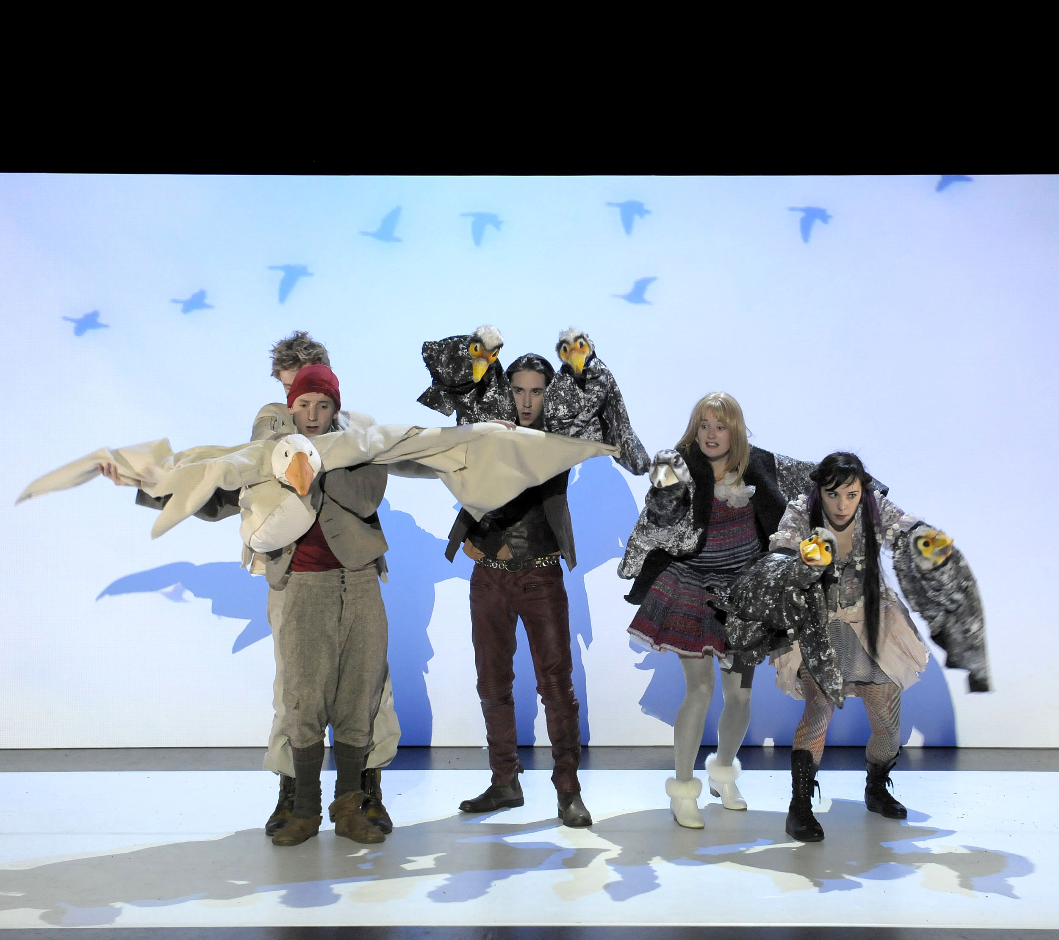

Slide 5
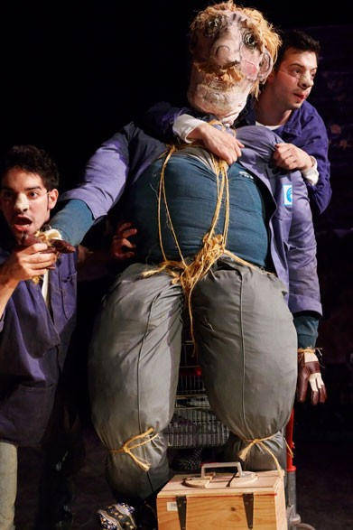

Slide 6
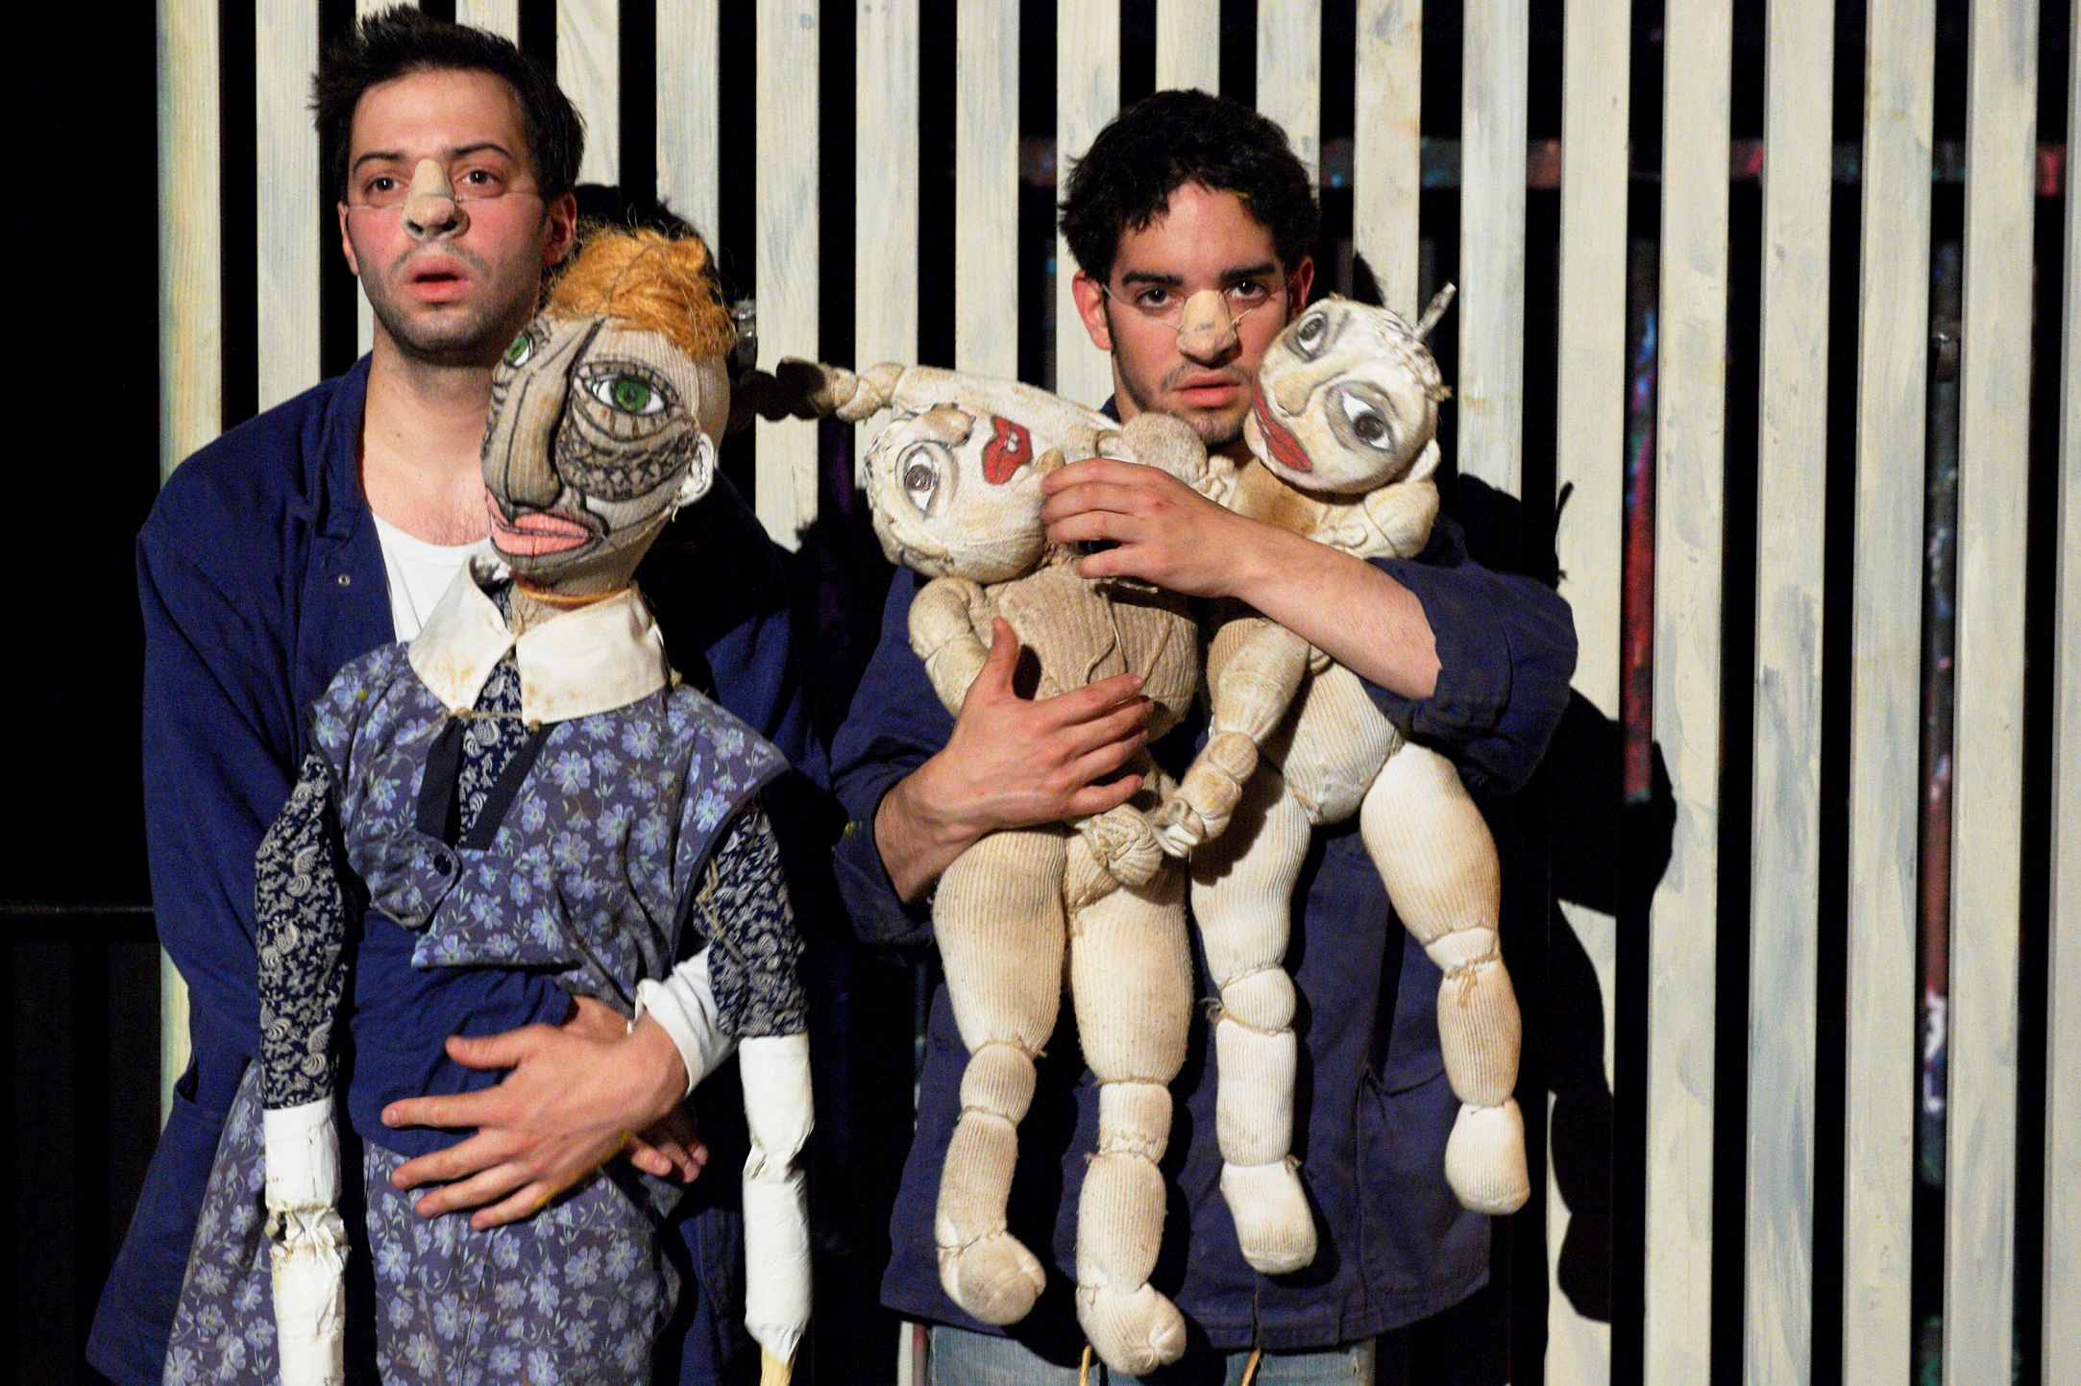

Slide 7
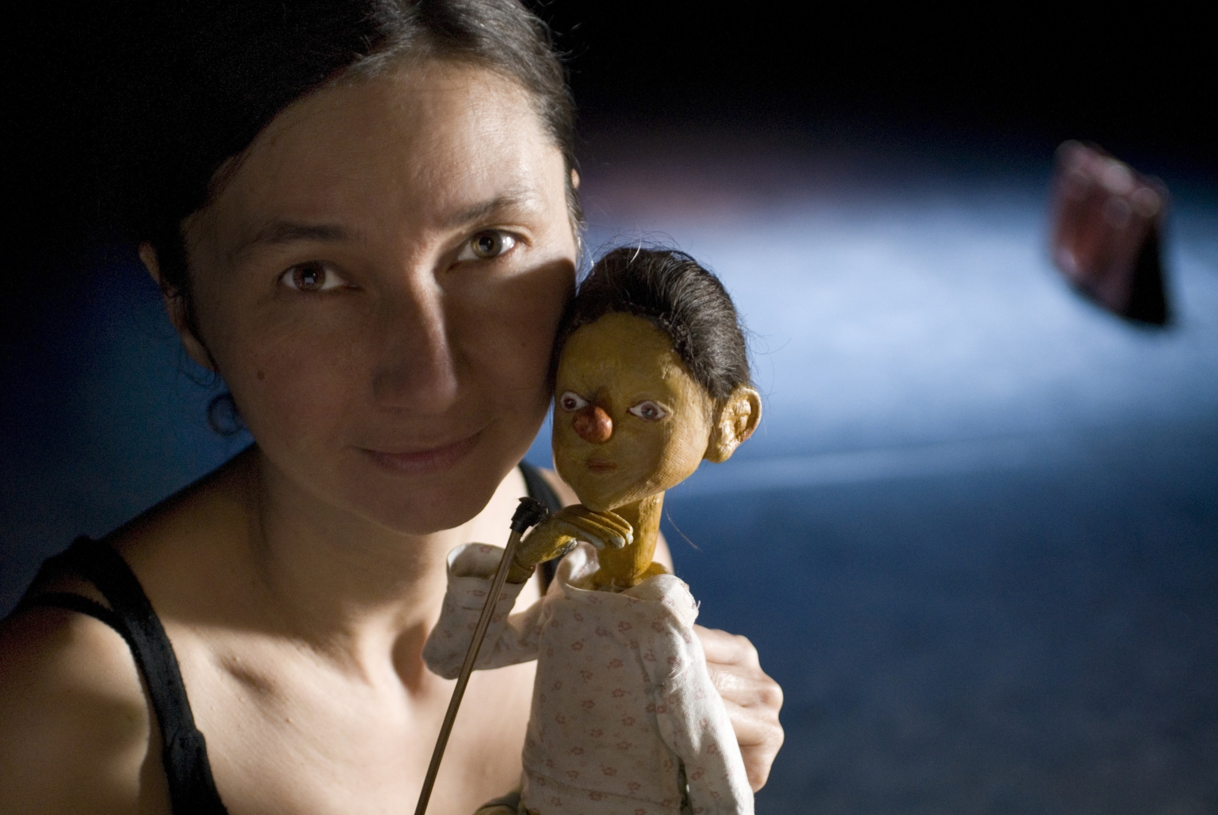

Slide 8
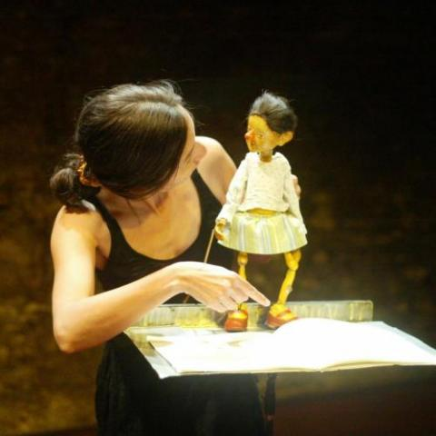
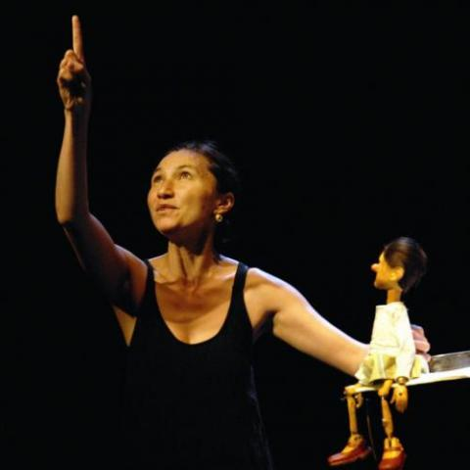

Slide 9
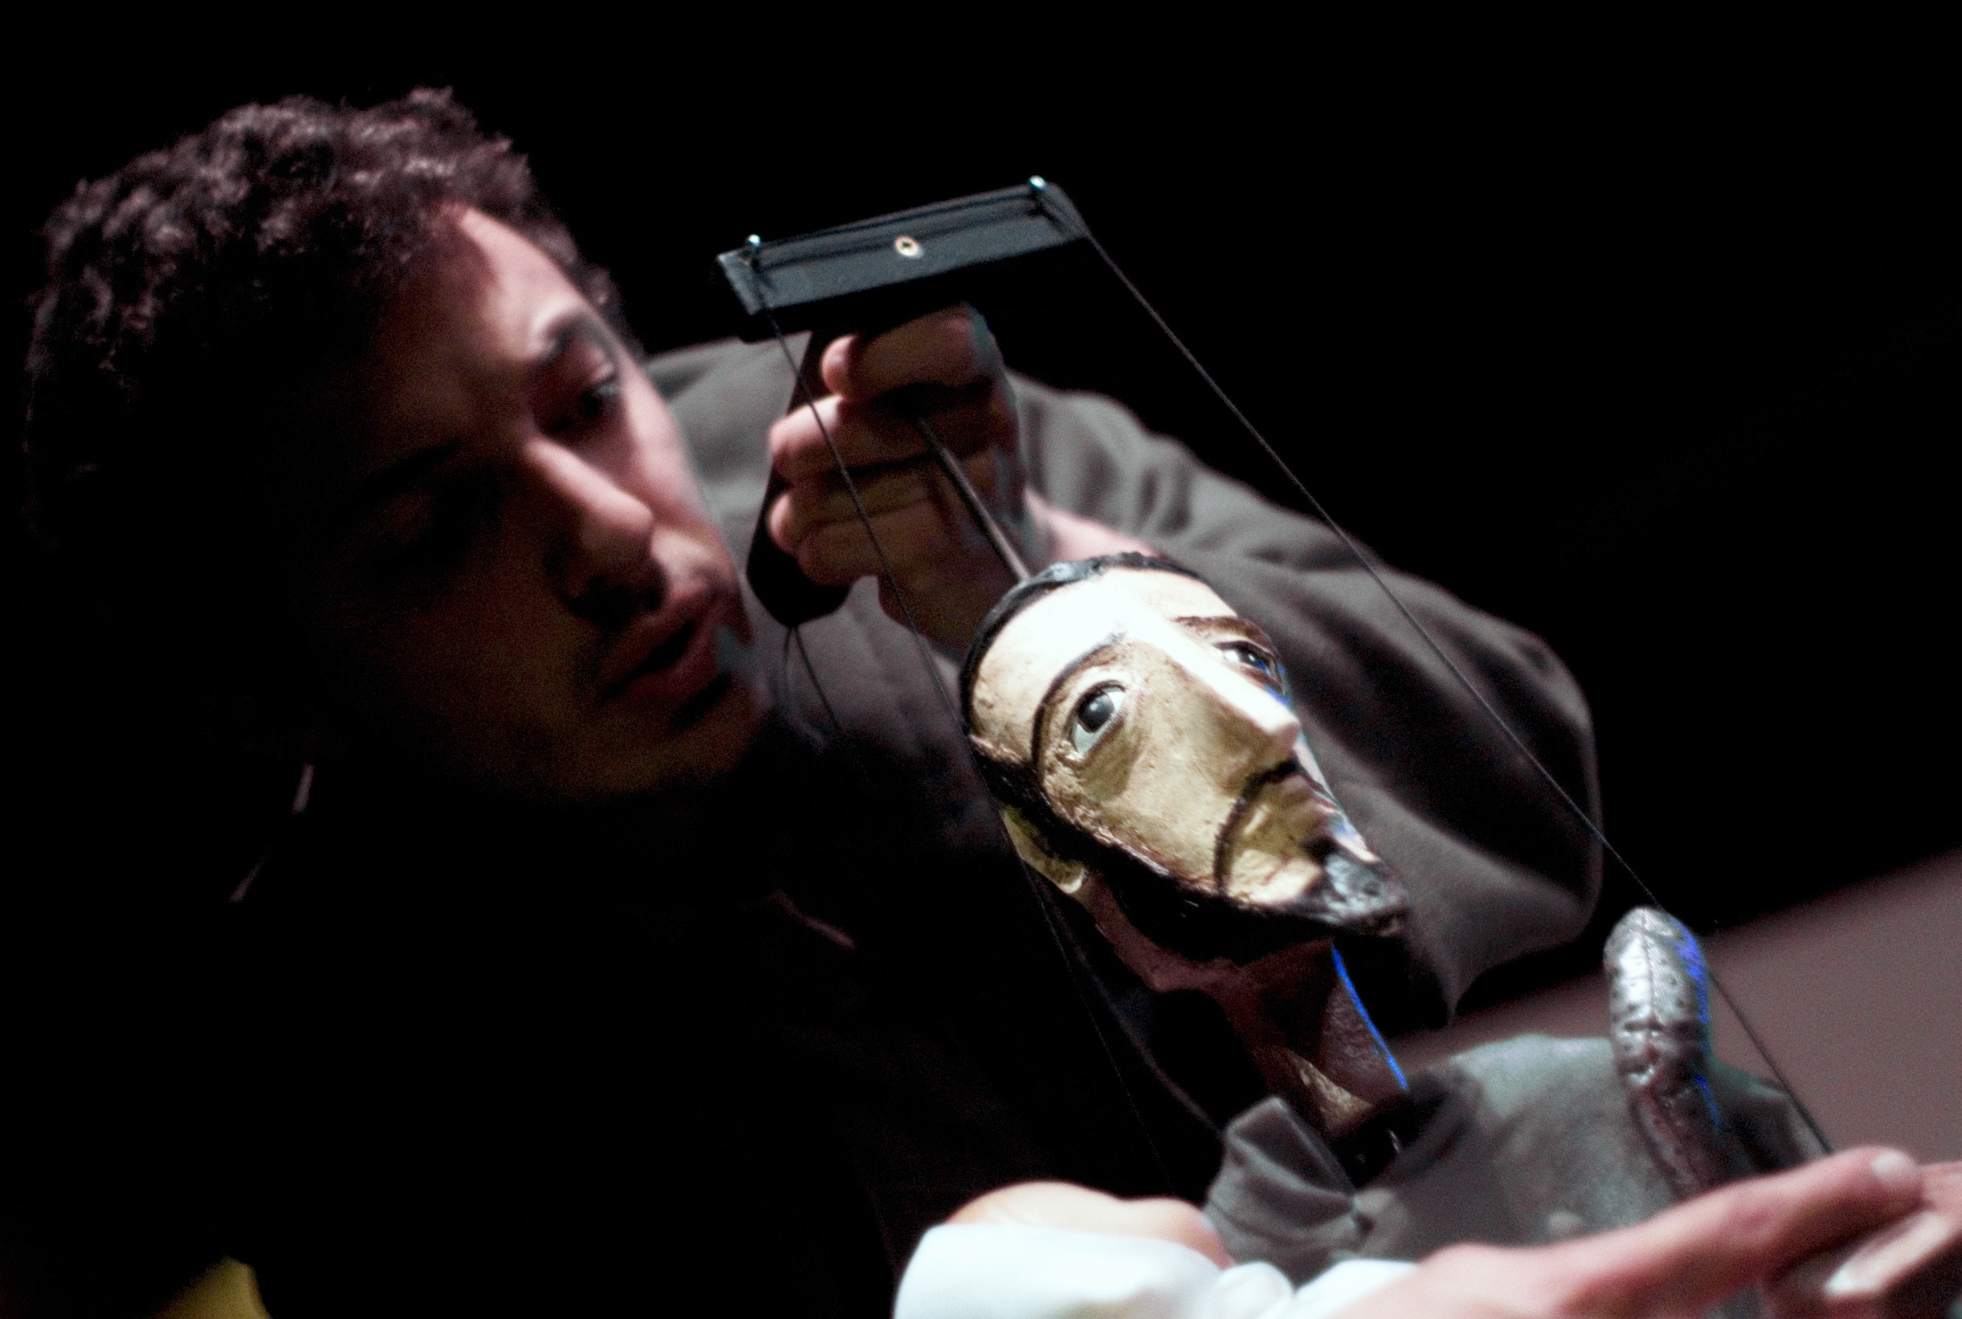

Slide 10
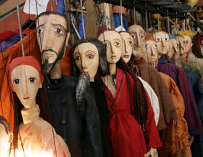

Slide 11
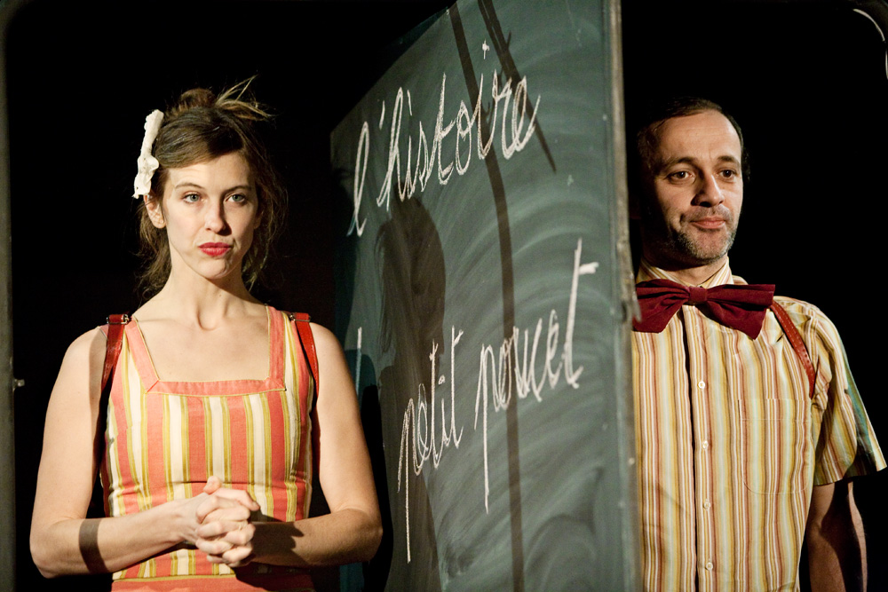

Slide 12
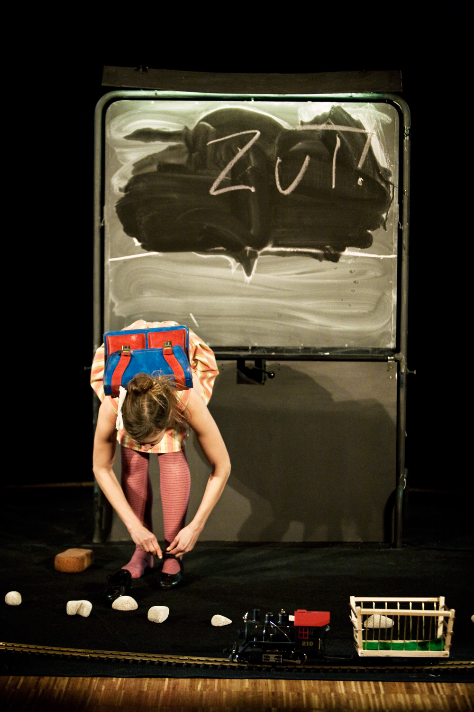

Slide 13
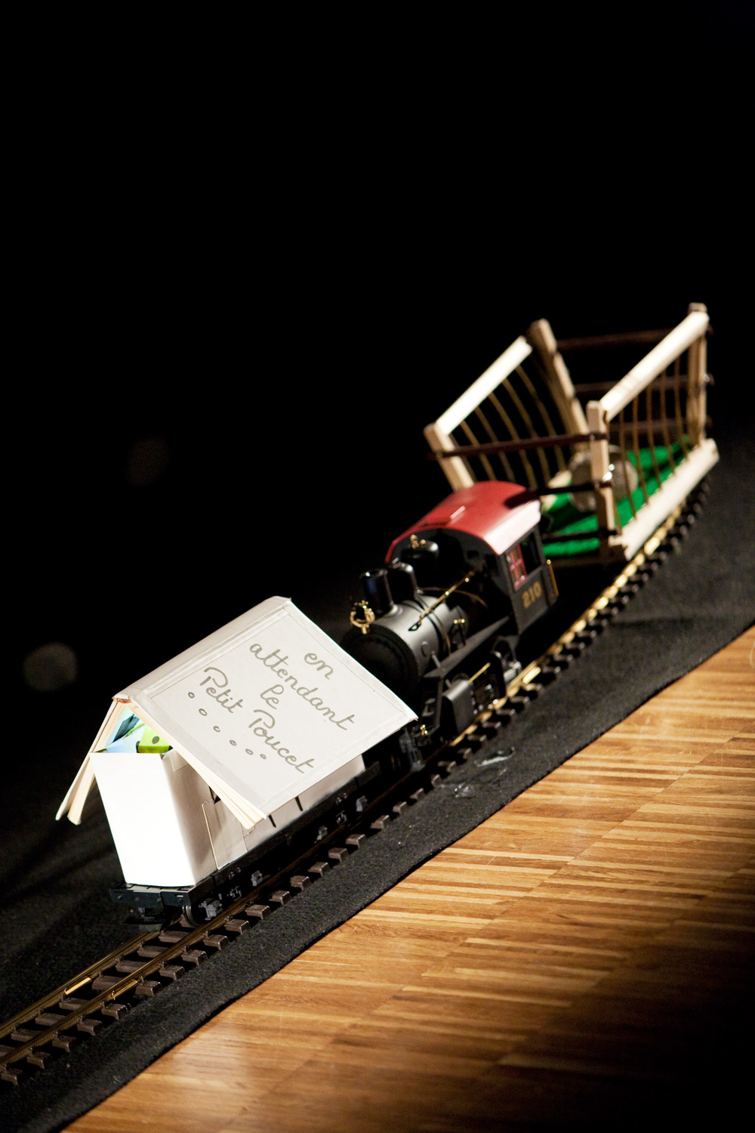

Slide 14
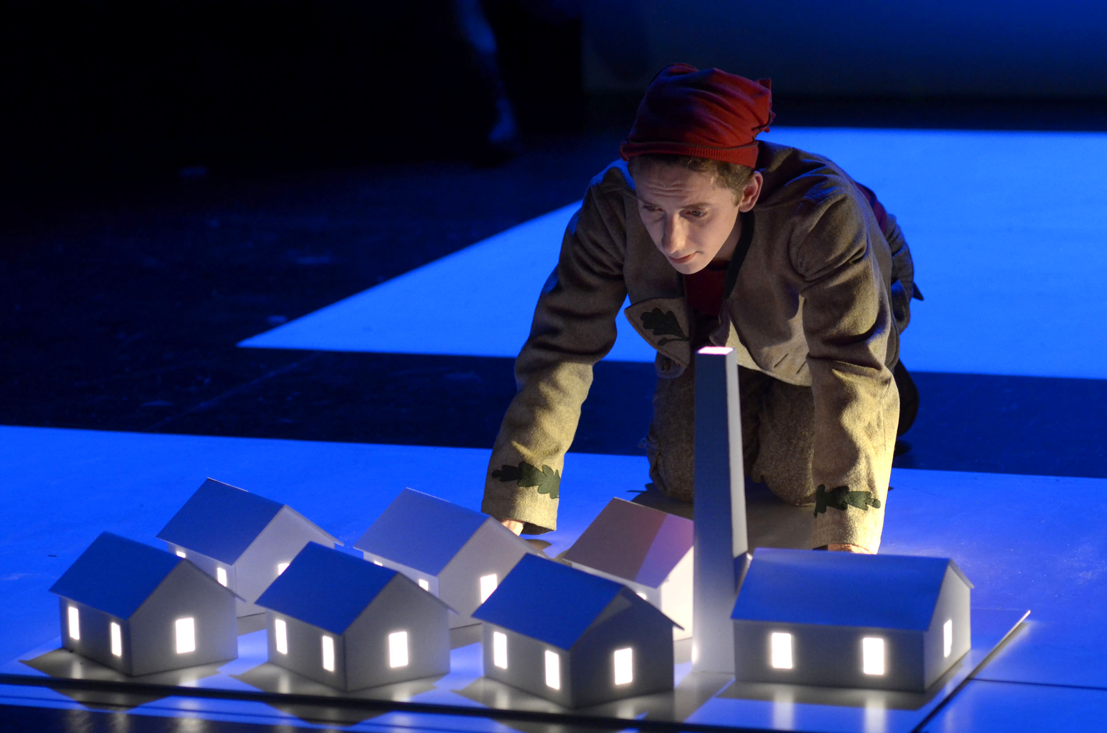

Slide 15
